Slide 1
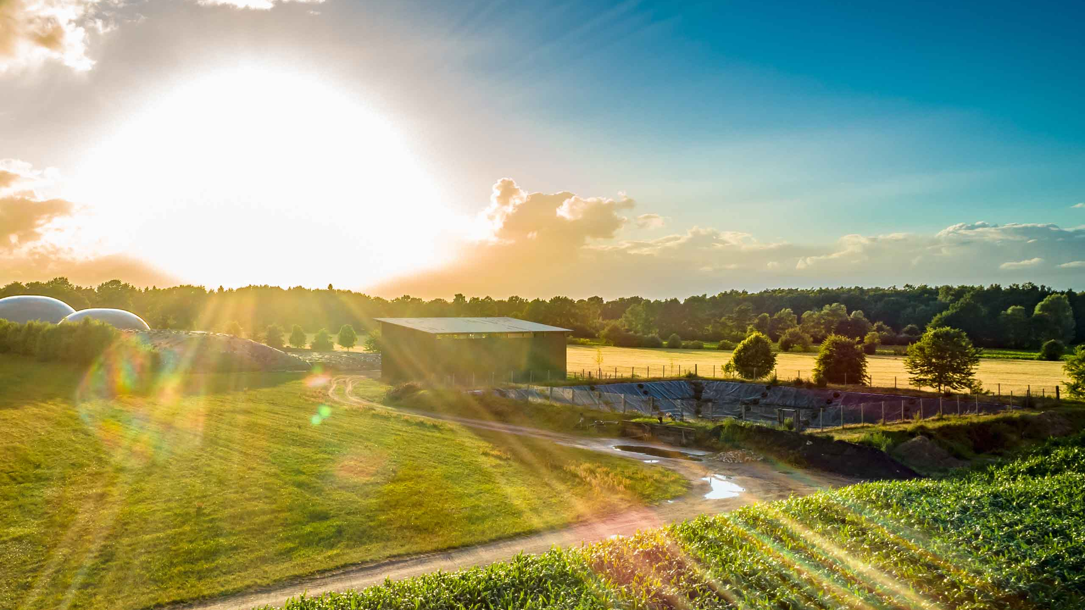
Bioplynové stanice a organická hmota v půdě Julie Dajčl, CZ Biom

Slide 2
Digestát jako nástroj zvýšení odolnosti a úrodnosti půdy ve změně klimatu a snížení skládkovaného odpadu
Filozofie předcházení vzniku odpadů a přechod na cirkulární ekonomiku
opětovné zpracování bioodpadů
organické hnojivo
zvýšení kvality půdy
zvýšení retence vody
zvýšená odolnost proti erozi
nižší nebo žádná spotřeba minerálních hnojiv (NPKS)

Slide 3
Zákon č. 156/1998 Sb., o hnojivech, pomocných půdních látkách, rostlinných biostimulantech a substrátech a o agrochemickém zkoušení zemědělských půd (zákon o hnojivech)
digestát organické hnojivo vzniklé anaerobní fermentací při výrobě bioplynu
digestáty smějí být používány na zemědělské půdě a lesních pozemcích pouze, pokud jsou registrovány podle tohoto zákona; to neplatí, jsou-li vyrobeny výhradně ze statkových hnojiv nebo krmiv.
DZES 4. Zapravení fugátu a digestátu do půdy podle DZES 4 (minimální pokryv půdy) musí nastat 24 hodin po aplikaci (s výjimkou řádkového přihnojování hadicovými aplikátory), zapravení separátu musí následovat do 48 hodin po aplikaci. Toto opatření snižuje ztráty amoniaku (NH3) volatilizací do ovzduší a tudíž zároveň umožňuje vyšší využití N pro tvorbu výnosu.

Slide 4
Digestát jako hnojivo
zvýšený přísun organických látek v digestátech ze zdrojů mimo zemědělství
Spolu s hnojem a kejdou je vstupní substrát doplňován dalšími zdroji, jako jsou energetické plodiny, bioodpad, gastroodpad nebo čistírenské kaly.
nižší riziko ztrát N vyplavením ve srovnání s minerálními hnojivy
10t digestátu: 30-50 kg N, 3-10 kg P, 25-45 kg K, 16-22 kg Ca, 3-7 kg Mg
Zn: 311mg/kg, Cu: 87,5 mg/kg
u nově budovaných BPS vhodné rovnou plynotěsně zastřešit sklad digestátu

Slide 5
Separace digestátu
Samotný digestát lze rozdělit na separát (oddělenou tuhou část digestátu) a fugát (oddělenou kapalnou část)
v poměru cca 4-5:1
respektive 80 – 84 % fugátu a 16 – 20 % separátu
Ve srovnání s klasickými statkovými hnojivy má tak digestát vzhledem k použitým surovinám poměrně vysoký celkový obsah dusíku (0,2 - 1 %), vyšší pH (7 – 8), nižší obsah uhlíku a sušinu pohybující se v rozmezí od 2 do 13 %.
Aplikace fugátu dosahuje srovnatelných výnosů jako při využití minerálních hnojiv
Separát
dodává půdě organické látky, podobnější účinkům hnoje
dvakrát více fosforu a hořčíku
lze využít jako podestýlku, nebo pro výrobu kompostu a dalších substrátů.

Slide 6
Výhody aplikace digestátu
snížení zápachu
redukce patogenů
omezení klíčivosti semen plevelů
snížení žíravého účinku surové kejdy na plodiny
zachování žádoucích forem organického uhlíku (prekurzory humusových látek) a živin (P, K, N)

Slide 7
Separace digestátu
Digestát, fugát (tekutá složka separace)
hnojivo s rychle uvolnitelným dusíkem (C:N <10, využitelný N = 60 %)
sušina digestátu 3-13 %
vysoká krátkodobá využitelnost N (55-70 % N-NH₄ + 10-20 % z organického N do 1-2 měsíců)
Separát (tuhá složka separace)
hnojivo s pomalu uvolnitelným dusíkem (C:N > 10, využitelný N = 30 %)
nad 13 % sušiny a min. obsah celkového N 0,5 %
náhrada hnoje, zlepšení půdních vlastností
nižší přístupnost N (35-40 % N-NH₄), 2 x více P a Mg než v digestátu (cca 0,2 %)
Fugát
náhrada minerálních hnojiv
do 3 % sušiny a min. obsah celkového N 0,1 %

Slide 8
Hnojení digestátem v praxi
Ekonomika a technologie aplikace je stejná
v případě digestátu a fugátu jako hnojení kejdou
v případě separátu jako hnojem či kompostem

Slide 9
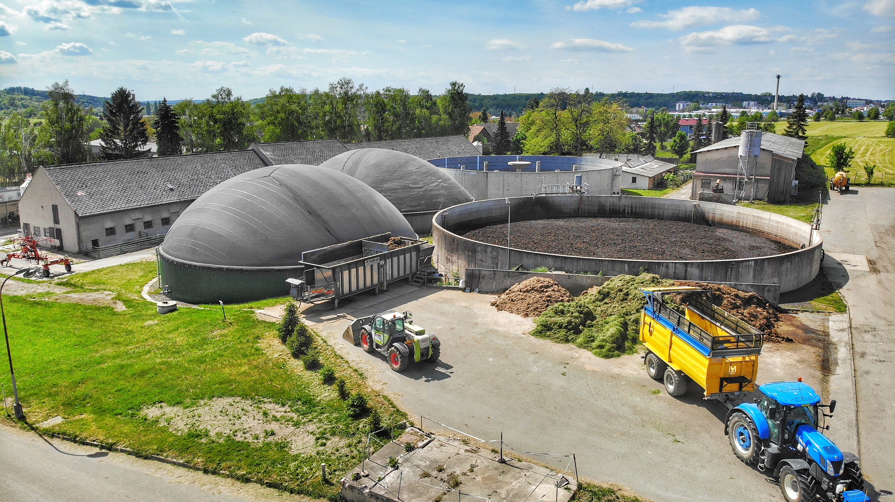
Děkuji Vám
za pozornost

